Slide 1
NEMZETI KÖZSZOLGÁLATI EGYETEM

Slide 2
RENDÉSZETTUDOMÁNYI KAR

Slide 3
RENDÉSZETI IGAZGATÁSI ALAPSZAK IGAZGATÁSRENDÉSZETI RENDŐR SZAKIRÁNY
az igazgatásrendészet az általános rendőrségi feladatok ellátására létrehozott szerv, a „rendőrség” egyik szolgálati ága, szervezeti egysége

Slide 4
Az igazgatásrendészet tagozódása
az Országos Rendőr-főkapitányságon Igazgatásrendészeti Főosztály,
a Budapesti Rendőr-főkapitányságon Igazgatásrendészeti Főosztály,
19 vármegyei rendőr-főkapitányságon igazgatásrendészeti osztály,
154 rendőrkapitányságon igazgatásrendészeti osztály, kisebb kapitányságokon alosztály, csoport működik.

Slide 5
Általános bemutatás 1.
irodai feladatok, tevékenységek ellátása

Slide 6
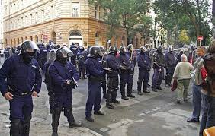
Általános bemutatás 2.
Az irodai feladatokon, tevékenységeken kívül, közterületi szolgálat ellátás nem jellemző. Külön utasítás alapján, fokozott ellenőrzések, más – több rendőrt igénylő eljárások – végrehajtásában részt vesznek az igazgatásrendészeti szakterület munkatársai is.

Slide 7
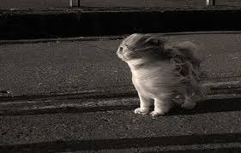
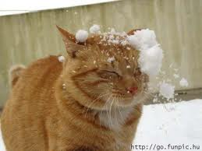
Általános bemutatás 3.
Jellemzően irodában történő feladatellátás
esőtől,
forróságtól,
széltől,
hótól védett munkakörnyezet

Slide 8
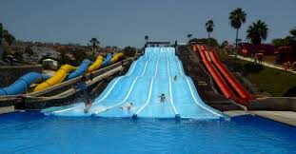
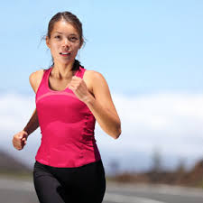
Általános bemutatás 4.
kiszámítható, tervezhető
magánélet
szórakozás
üdülés
sport
kultúra, művészet

Slide 9
Általános bemutatás 5.
ügyfelekkel, állampolgárokkal történő kapcsolattartás

Slide 10
Általános bemutatás 6.
a rendőrségi feladatok közül a legtöbb tevékenység ellátása
a fentiek tükrében széles körű tudás és jogi ismeretek megszerzése, alkalmazása. Önálló döntések az ügyek elbírálásában.

Slide 11
Általános bemutatás 7.
kis létszámra tekintettel „családias”, baráti légkör
Az igazgatásrendészeti szakterületen dolgozók is rendőrök, hivatásos jogviszonyban teljesítenek szolgálatot. Jellemzően polgári „civil” ruhás a szolgálat ellátás. Természetesen a feladattól függően, esetenként, egyenruhás szolgálatba is vezényelhetők.

Slide 12
Általános bemutatás 8.
Általában hivatali munkaidő (08.00-16.00 óra)
szombat, vasárnap jellemzően szabadnap

Slide 13
Feladatai, tevékenységei 1.
fegyverrendészet, fegyverengedélyezési eljárás lefolytatása
önvédelmi, vadász, sport célú lőfegyverek engedélyezése
gáz- és riasztófegyver viselésének engedélyezése

Slide 14
Feladatai, tevékenységei 2.
szabálysértési eljárások lefolytatása
közlekedési szabálysértések, anyagi káros „koccanásos” balesetek vizsgálata

Slide 15
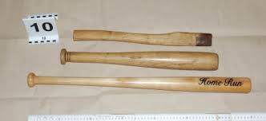
Feladatai, tevékenységei 3.
szabálysértési eljárások lefolytatása pl.
gyülekezési joggal visszaélés szabálysértés
közbiztonságra különösen veszélyes eszközzel kapcsolatos szabálysértés

Slide 16
Feladatai, tevékenységei 4.
személy- és vagyonvédelmi, valamint magánnyomozói tevékenység engedélyezése, ellenőrzése

Slide 17
Feladatai, tevékenységei 5.
polgári célú robbanóanyagok és pirotechnikai termékek alkalmazásának engedélyezése

Slide 18
Feladatai, tevékenységei 6.
egyes rendészeti feladatot ellátó személyek (pl. mezőőr, halászati őr, természetvédelmi őr, közterület-felügyelő) tevékenységének engedélyezése

Slide 19
Feladatai, tevékenységei 7.
megkülönböztető és figyelmeztető jelzés használatának engedélyezése

Slide 20
Feladatai, tevékenységei 8.
az atomenergia tevékenységhez kapcsolódó feladatok ellátása

Slide 21
Feladatai, tevékenységei 9.
kábítószer, pszichotrop anyagok legális forgalmának, tárolásának ellenőrzése

Slide 22
Az Igazgatásrendészeti és Nemzetközi Rendészeti Tanszék valamennyi munkatársa a jövőbeni viszontlátás reményében sok sikert kíván az érettségi vizsgához!

